Slide 1

Chủ đề: Tìm kiếm sự hỗ trợ
Đạo đức 2
Bài 7: Tiếp xúc với người lạ

Slide 2


Ấn để đến trang sách

Slide 3

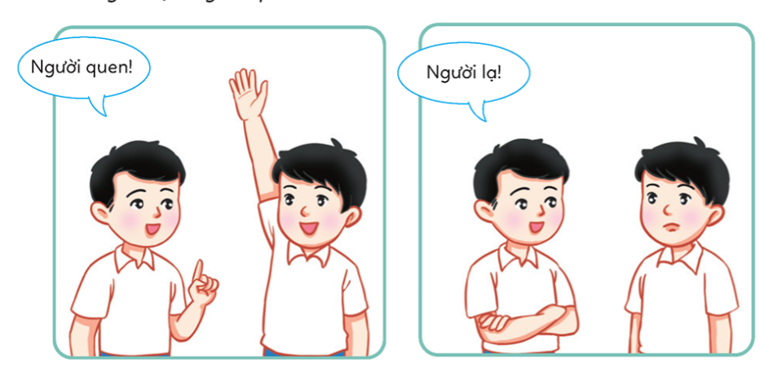
TRÒ CHƠI “NGƯỜI LẠ, NGƯỜI QUEN”

Slide 4

Ấn để đến trang sách

Slide 5


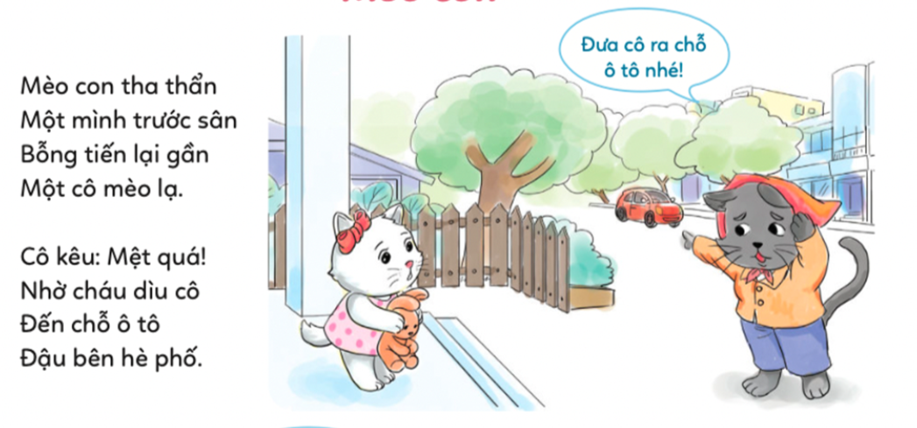
01
Kể chuyện theo tranh và trả lời câu hỏi
Ấn để xem video
MÈO CON

Slide 6
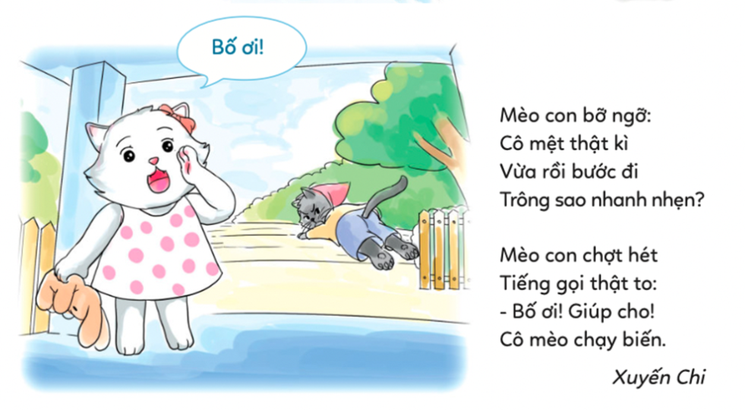
01
Kể chuyện theo tranh và trả lời câu hỏi
Ấn để xem video
MÈO CON

Slide 7
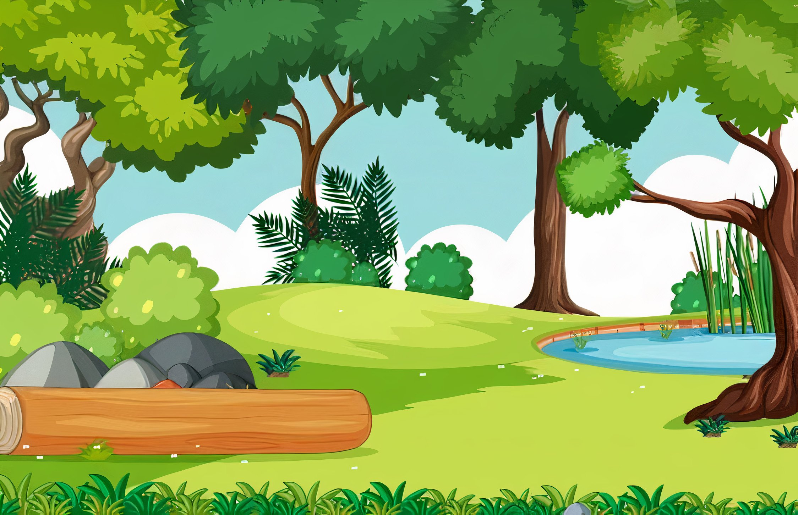


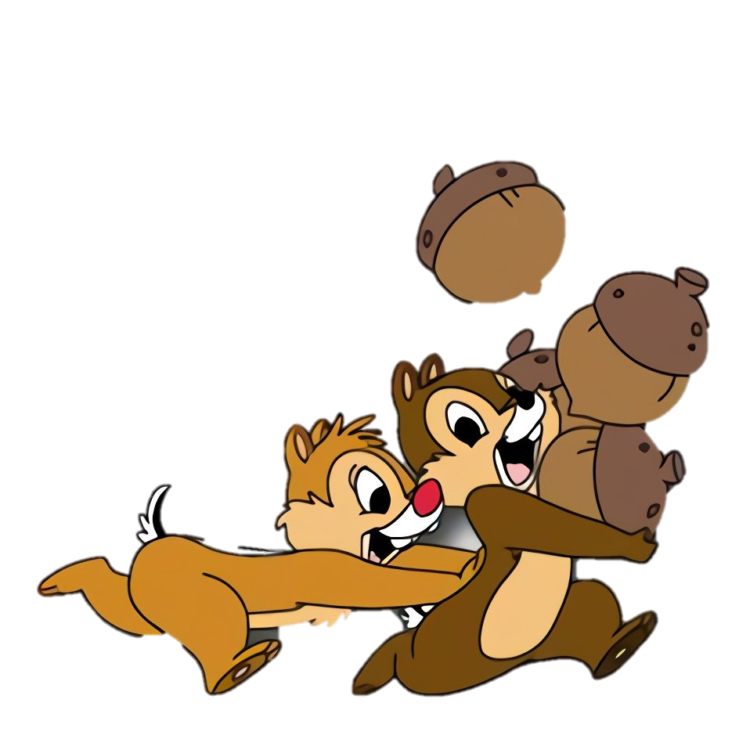



THỢ SĂN HẠT DẺ
Notes:
GV click vào chữ bắt đầu để bắt đầu trò chơi

Slide 8
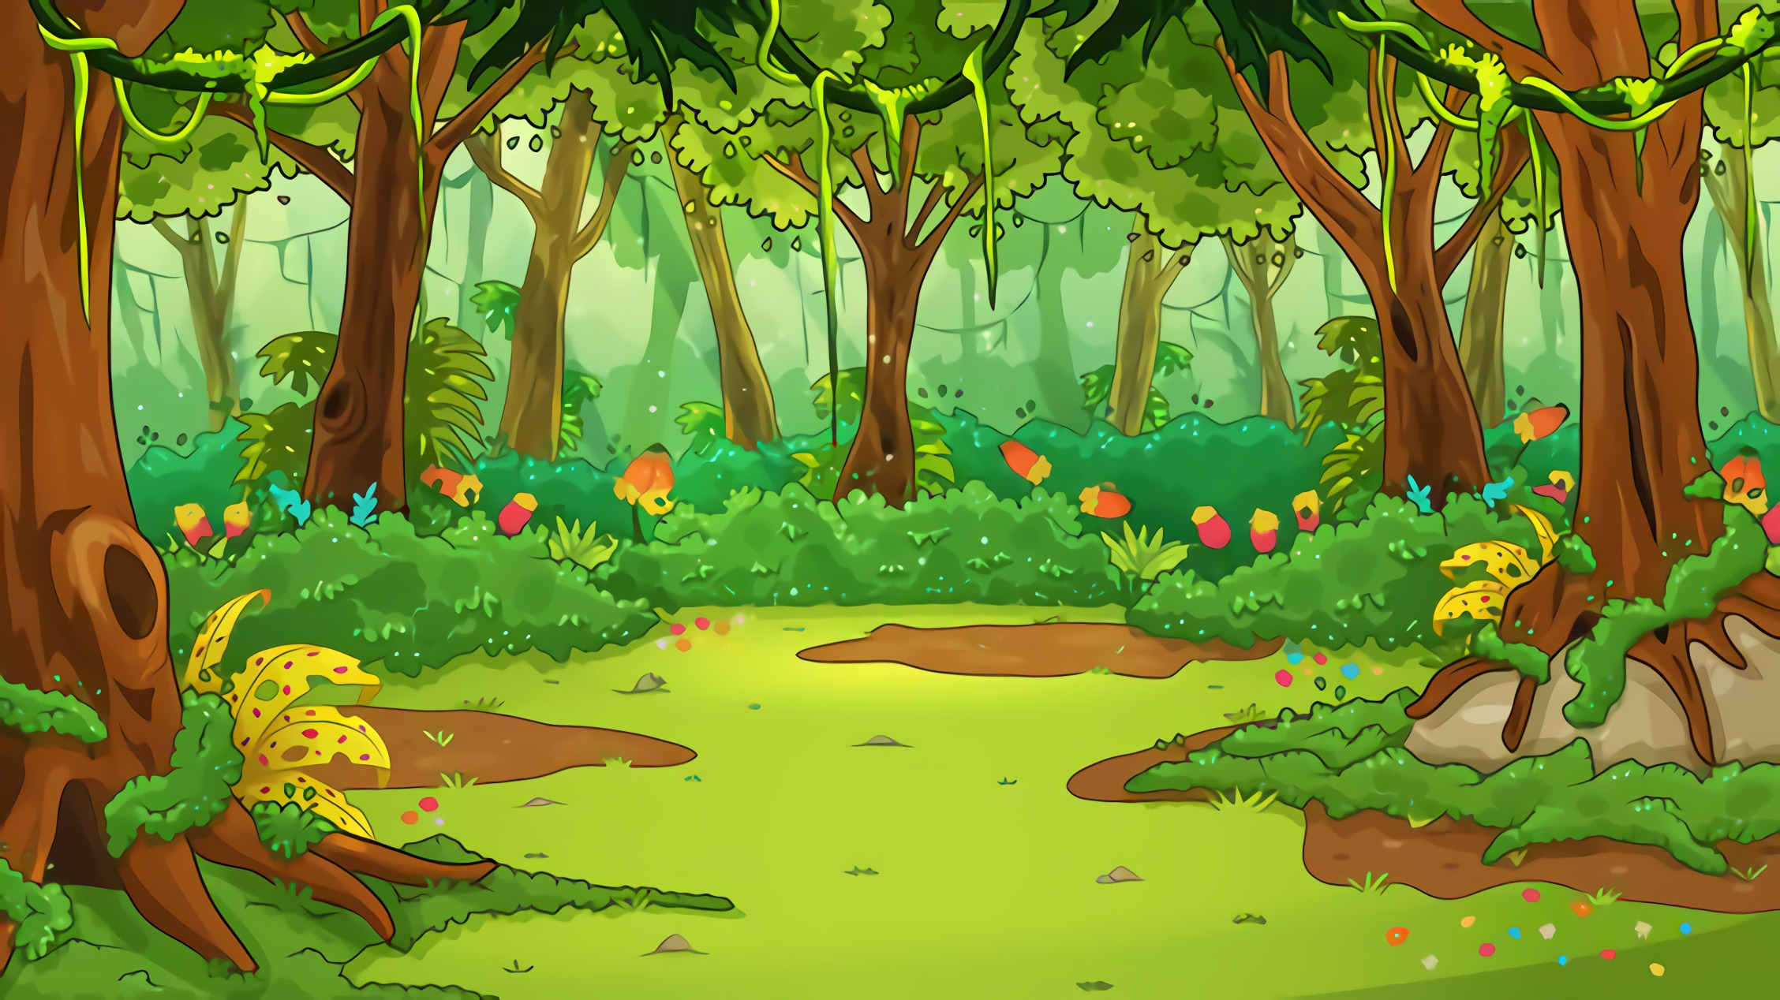





Câu 1: Mèo con đã gặp chuyện gì?
A
Khi bước trên sân, mèo con gặp cô mèo lạ, nhờ mèo con dìu tới ô tô.
B
Khi bước trên sân, mèo con gặp một bạn mèo đang bị đau chân.
Notes:
Click vào hạt dẻ

Slide 9
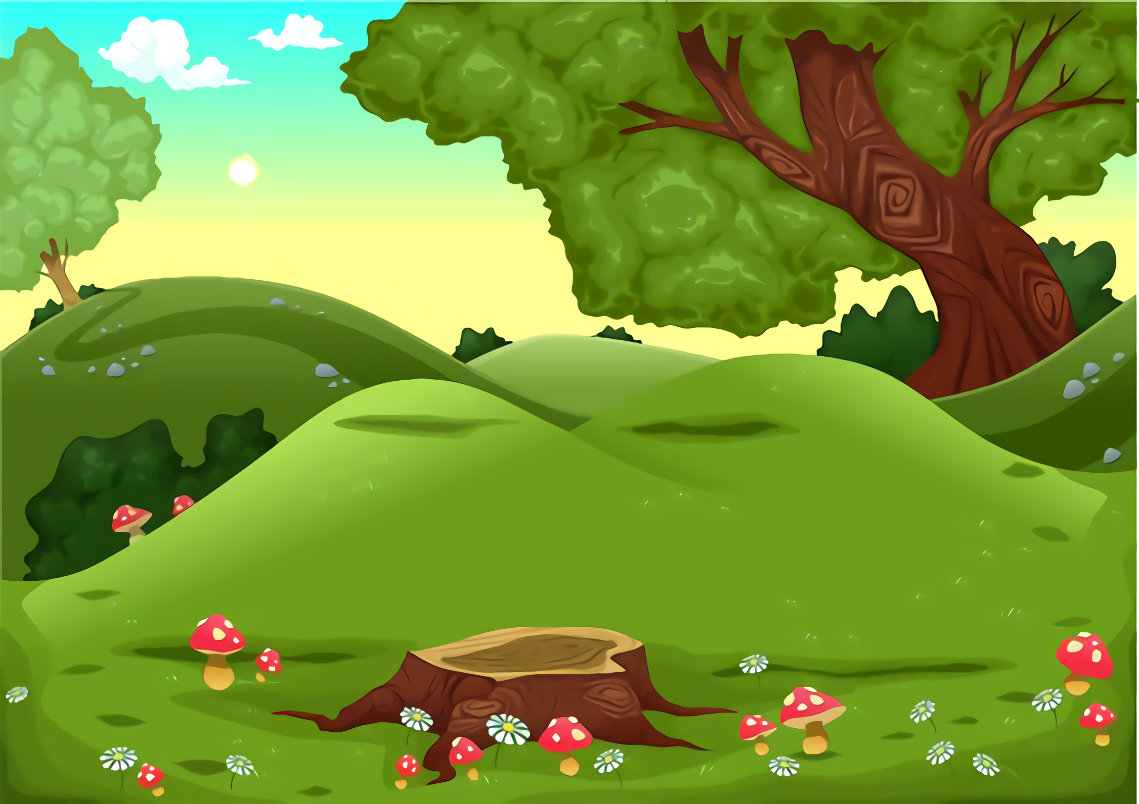




Sai mất rồi!!!
Notes:
Hướng dẫn: GV click vào mũi tên sang trái để trở lại câu hỏi >> cho phép HS chọn lại đáp án đúng.

Slide 10






Đúng rồi!
+1
Notes:
Hướng dẫn: GV click vào mũi tên sang phải để di chuyển đến câu hỏi tiếp theo.

Slide 11
Câu 2: Mèo con đã làm gì khi ấy?
A
Mèo con chạy đến giúp đỡ ngay
B
Khi ấy, mèo con gọi bố

Slide 12
Sai mất rồi!!!
Notes:
Hướng dẫn: GV click vào mũi tên sang trái để trở lại câu hỏi >> cho phép HS chọn lại đáp án đúng.

Slide 13
Đúng rồi!
+1
Notes:
Hướng dẫn: GV click vào mũi tên sang phải để di chuyển đến câu hỏi tiếp theo.

Slide 14
Câu 3: Em có đồng tình với việc làm của Mèo con không? Vì sao?
Bởi vì không biết cô mèo đó là ai, cô có thể là cô mèo không tốt, gây nguy hiểm cho mình. Vì vậy, em đồng tình với việc làm của mèo con.
Notes:
GV click vào vị trí bất kì để mở đáp án

Slide 15
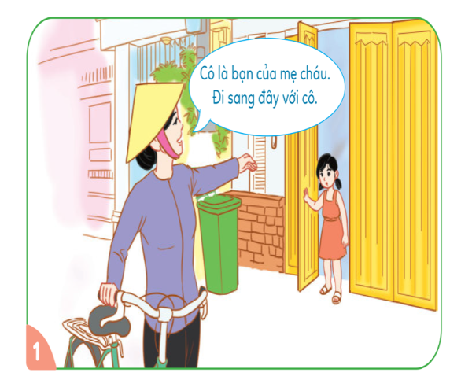
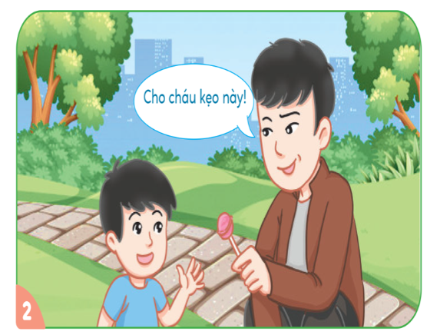
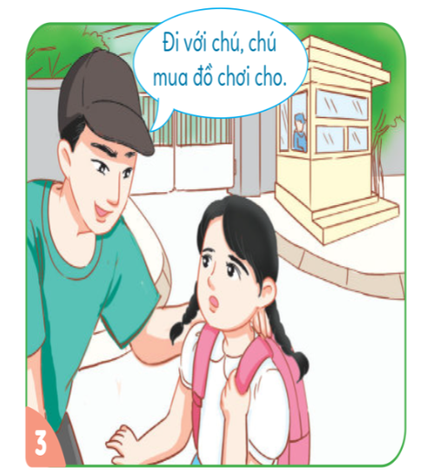
02
Một số tình huống khi tiếp xúc với người lạ
Quan sát các bức tranh trên, hãy trả lời các câu hỏi:
Những tình huống nào em cần tìm kiếm sự hỗ trợ khi tiếp xúc người lạ?
Vì sao em cần tìm kiếm sự hỗ trợ trong những tình huống trên?

Slide 16
02
Một số tình huống khi tiếp xúc với người lạ
Những tình huống cần tìm kiếm sự hỗ trợ:
Người lạ bảo đi theo họ.
Người lạ cho quà.
Người lạ giả danh bạn bố mẹ.
Em cần trợ giúp của những tình huống trên vì em phải đề phòng những trường hợp bị bắt cóc khi gặp những người có hành động kì lạ, nếu không em sẽ gặp nguy hiểm.

Slide 17




non
Ong
học
việc
Notes:
GV click vào vị trí bất kì để bắt đầu trò chơi

Slide 18

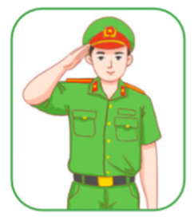
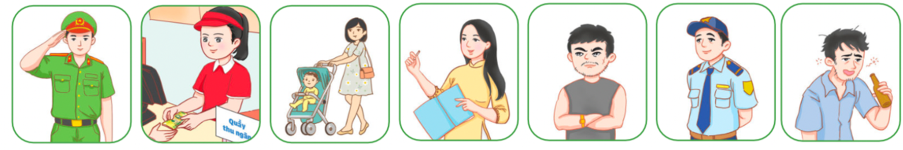
Câu hỏi: Ai là người em có thể nhờ giúp đỡ khi tiếp xúc với người lạ?
A
B
C
D
Notes:
Hướng dẫn GV click vào ảnh tương ứng để chọn đáp án đúng.

Slide 19
Câu hỏi: Ai là người em có thể nhờ giúp đỡ khi tiếp xúc với người lạ?
A
B
C
Notes:
Hướng dẫn GV click vào ảnh tương ứng để chọn đáp án đúng.

Slide 20

03
Cách tìm kiếm sự hỗ trợ khi tiếp xúc với người lạ
Nhóm 1: Người lạ hỏi thông tin cá nhân.
HOẠT ĐỘNG NHÓM
Nhóm 2: Người lạ rủ đi theo.
Thời gian: 10 phút
Các nhóm thảo luận và đưa ra cách xử lí tình huống các tình huống:
Nhóm 3: Người lạ cho quà.
Nhóm 4: Bị người lạ bắt đi.

Slide 21
03
Cách tìm kiếm sự hỗ trợ khi tiếp xúc với người lạ
Khi gặp người lạ khả nghi, chúng ta tuyệt đối không nên nói chuyện. Họ có cho quà, rủ đi chơi cũng không đi.
Khi cần sự giúp đỡ, chúng ta hãy nhờ đến công an, bảo vệ, thầy cô, bố mẹ... hoặc những người thật đáng tin.

Slide 22

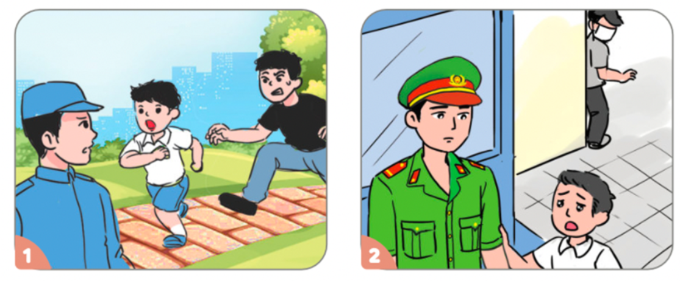
03
Cách tìm kiếm sự hỗ trợ khi tiếp xúc với người lạ
HOẠT ĐỘNG THEO CẶP
Đóng vai và xử lí một trong hai trình huống trên.

Slide 23

Ấn để đến trang sách

Slide 24

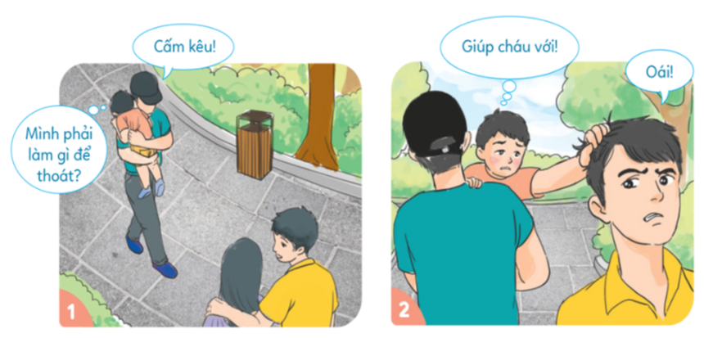
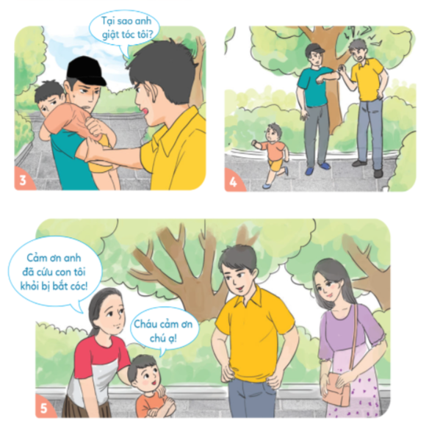

BÀI TẬP 1
Tình huống được xử lí rất thông minh.
Nhận xét về cách xử lí của bạn nhỏ trong tình huống bên?
Bạn nhỏ đã biết cách cầu cứu những người xung quanh khi bị người lạ bắt cóc.

Slide 25

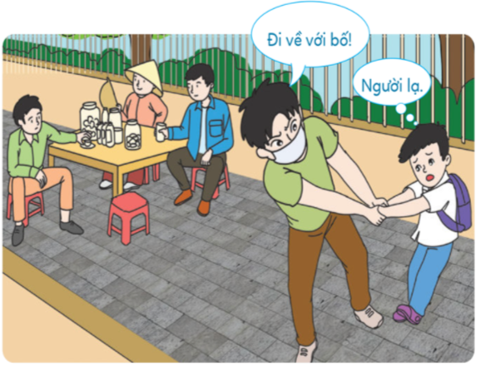
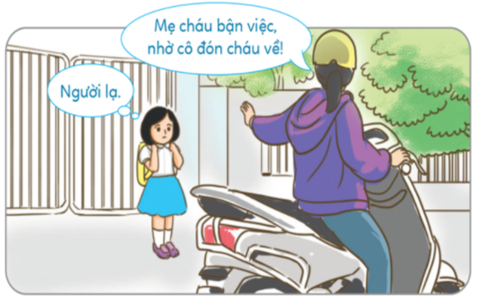
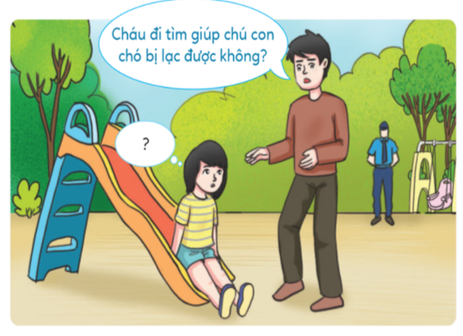
BÀI TẬP 2
Thảo luận nhóm, tìm ra cách để xử lí các tình huống sau:
N1
N2
N3

Slide 26

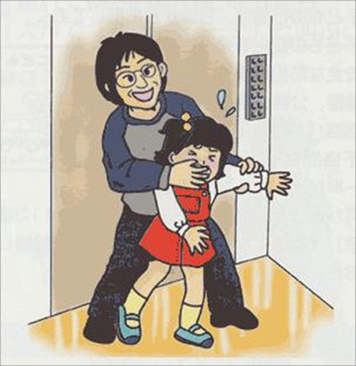
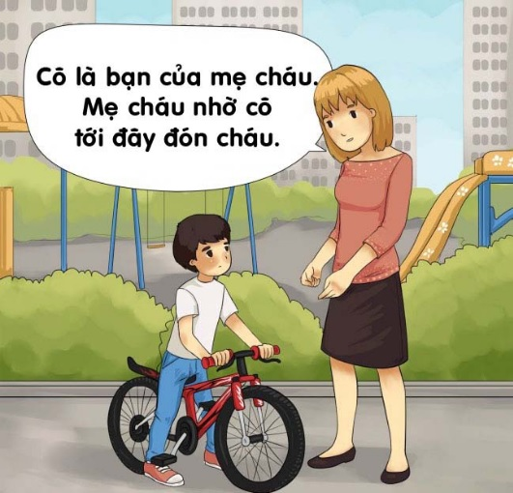
BÀI TẬP 3
Chia sẻ về một lần em gặp nguy hiểm khi tiếp xúc với người lạ và cho biết em đã làm gì khi ấy.

Slide 27

Ấn để đến trang sách

Slide 28


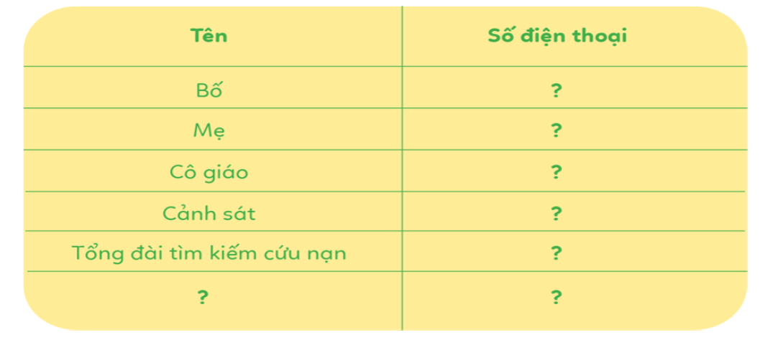
Ghi lại số điện thoại trợ giúp.

Slide 29

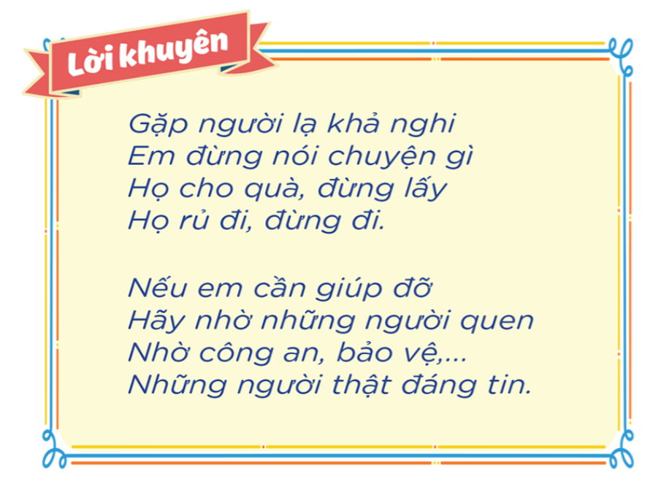

Slide 30


Slide 31


Để kết nối cộng đồng giáo viên và nhận thêm nhiều tài liệu giảng dạy,
mời quý thầy cô tham gia Group Facebook
theo đường link:
Hoc10 – Đồng hành cùng giáo viên tiểu học
Hoặc truy cập qua QR code

